Slide 1
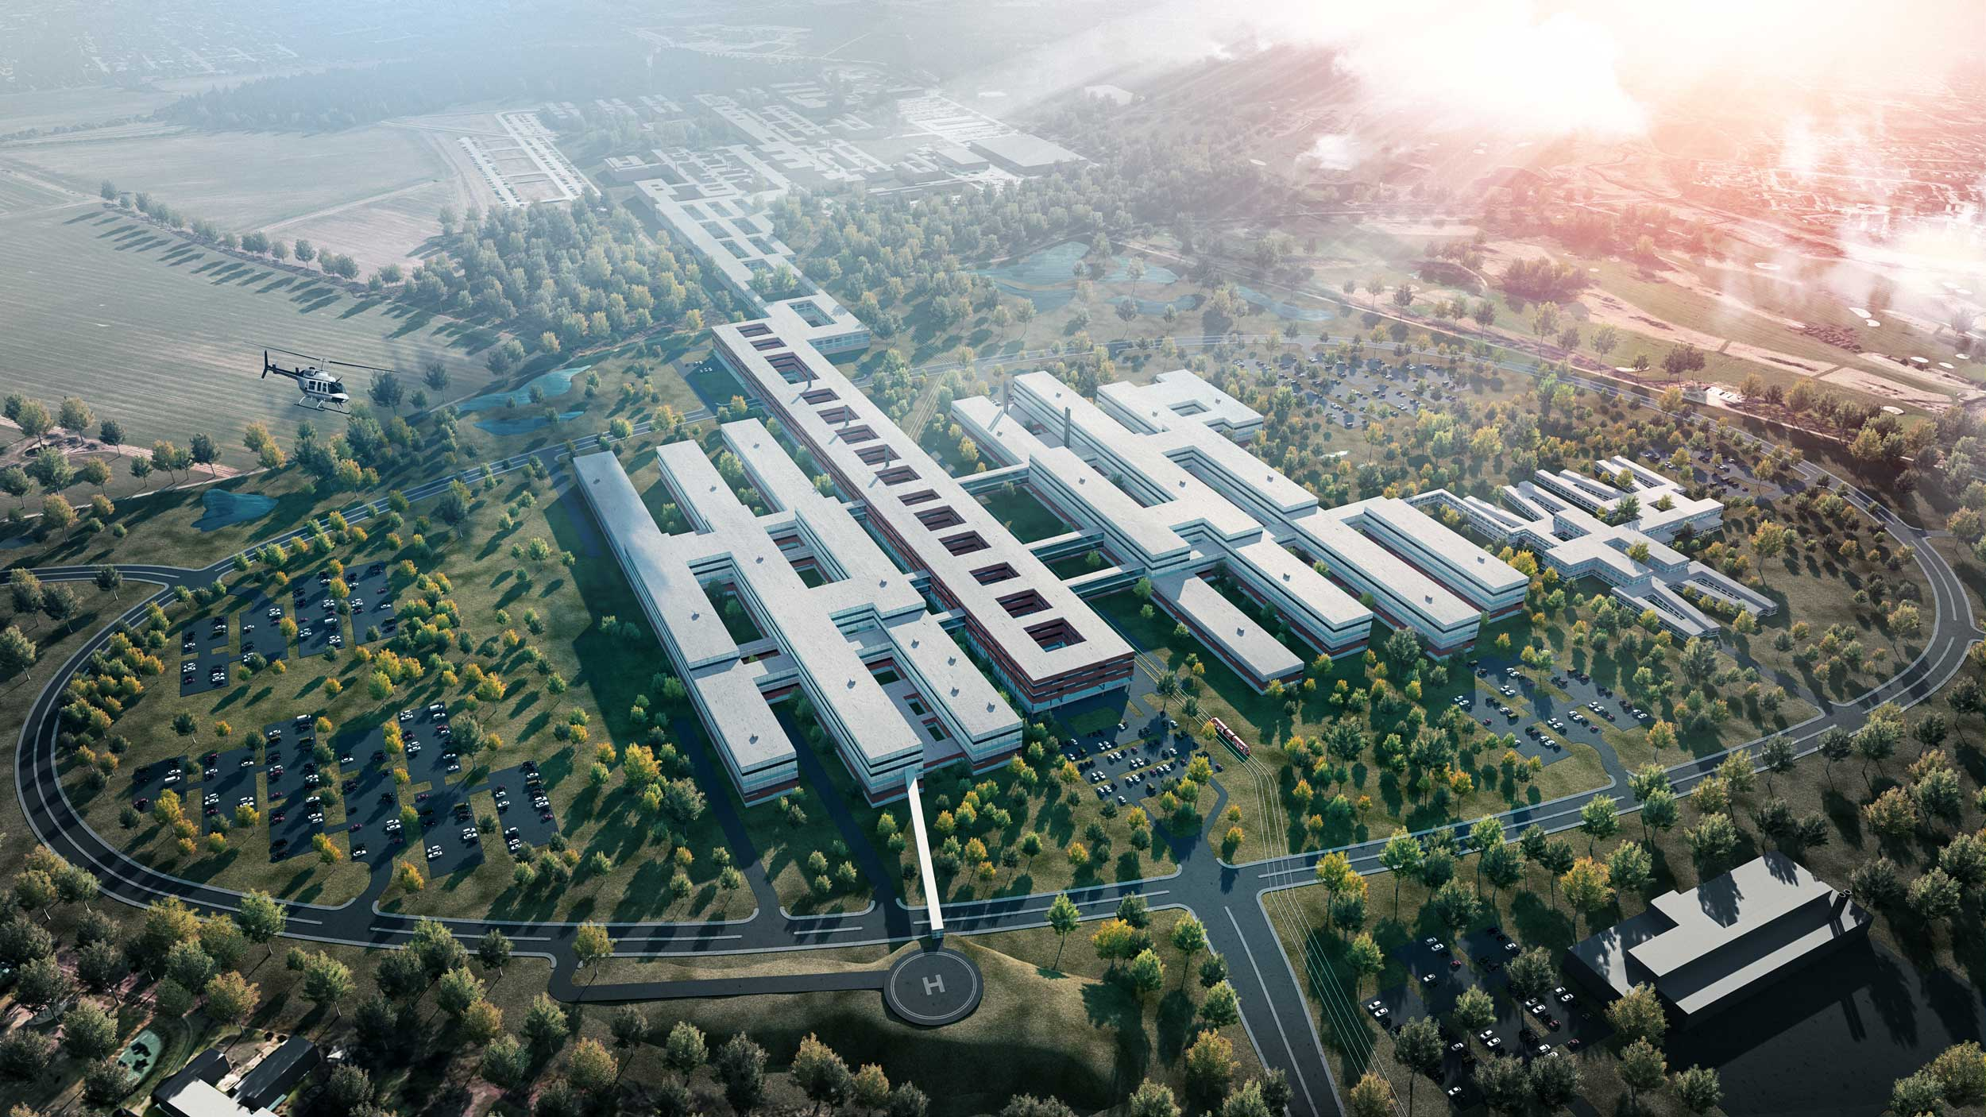
Nyborg 31. august 2017
Overvejelser på vej mod Nyt OUH
27. marts 2017
Claus Bille Nielsen
Notes:
1

Slide 2
Punkter i dag
Analyse af logistik på Nyt OUH
Kort baggrund
Nyt OUH som lagerbygning
Transporttid – Er det relevant?
Hvor er det henne – Navngivning
Just in time – Hvad kræver det?
Notes:
2

Slide 3
Punkter i dag
Analyse af logistik på Nyt OUH
Ultimo 2015 – ultimo 2017
Klinisk logistik
Service logistik
Planlægning
Notes:
3

Slide 4
Analyserapporten
Notes:
4

Slide 5
Nyt OUH som lagerbygning
Hvem ”ejer” indholdet på lageret?
Der skal kikkes på
Lokalisering
Hvad kan betale sig?
Det er let at blive teknologi begejstret
Notes:
5

Slide 6
Mere end 1 lager!
Klinikken
Sterilcentralen
Apotek
Laboratorier
Køkken
Fælles VHM eller?
Notes:
6

Slide 7
Transporttid – er det relevant?
Decentrale lager
A-skabe eksistere stadig
Mobilt udstyr
Fælles udstyr
Samlet på decentrale lager
Skal reserveres og transporteres
Klinik eller servicemedarbejder
Notes:
7

Slide 8
Transporttid – er det relevant?
Patienter, personale og pårørende
Fra A til B – Tænk lufthavn
Ruteplanlægning – Intern GPS
Notes:
8

Slide 9
Hvor er det henne – Navngivning
"Rose is a rose is a rose is a rose.”
Gertrude Stein 1913
meaning "things are what they are“
Det kommer an på hvem der kikker!
Notes:
9

Slide 10
Hvor er det henne – Navngivning
Patienter
Kliniker
Håndværker
Notes:
10

Slide 11
Hvor er det henne – Navngivning
Lokaler kan skifte ”ejer”
Ambulatorier
Patientstuer
Operationsstuer
Lokaler kan skifte funktion
Notes:
11

Slide 12
Just in Time til klinikken!
Forudsætning!
Hvad
Hvad skal de bruge?
Hvor
Hvor er det, de skal bruge?
Hvor skal de bruge det?
Hvordan
Hvordan får de fat i det, de skal bruge?
Hvornår
Hvornår skal de bruge det?
Notes:
12

Slide 13
Just in Time til klinikken!
Forudsætning!
Løbende opfølgning
Forbrugsmønstre
Beholdningstørrelser
Knudepunkter
Tid og sted
Lokalisering
Status
Notes:
13

Slide 14
Nyborg 31. august 2017
Spørgsmål ?
27. marts 2017
Claus Bille Nielsen
Notes:
14

Slide 15
Johnny Olsson, Region Midtjylland

Slide 16
Eksempler på anvendelser af lokalisering på AUH/DNU
Understøtte logistikflow
Understøtte serviceflow
Lokalisering af udstyr og personer
Fra koncept til implementering

Slide 17
Generelle muligheder med lokalisering
Udnytte kapacitet bedre
Undgå spildtid
Direkte sparet tid
Hurtigere finde ting
Reduceret beholdning af udstyr, hjælpemidler mv.
Øget personale- og patientsikkerhed
Sparede minutter i livskritiske situationer
Kompensere for større geografiske forhold

Slide 18
Vognlogistik

Slide 19
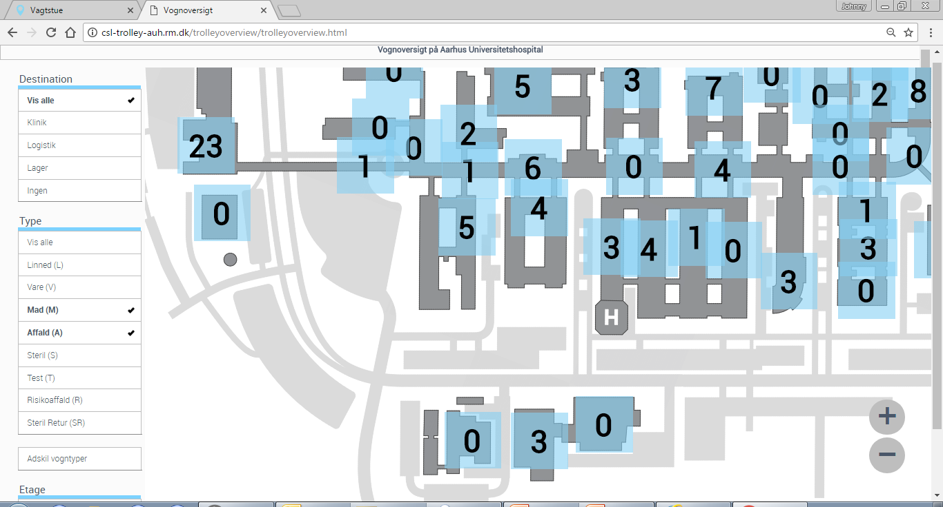
Muligheder med lokalisering i vognflow
Overblik over vognes placering og deres destination
Mulighed for at optimere overdragelser af vogne

Slide 20
Lokalisering til understøttelse af serviceflow
Patienttransporter
Mobilisering
Bestilling og rengøring af senge
Levering af blodkomponenter
Ad-hoc rengøring og soignering
Skal understøtte effektive arbejdsgange og at opgaver udføres til rette tid, så klinikken kan have fokus på patienten.
eksempler på services
Service bestilles digitalt

Slide 21
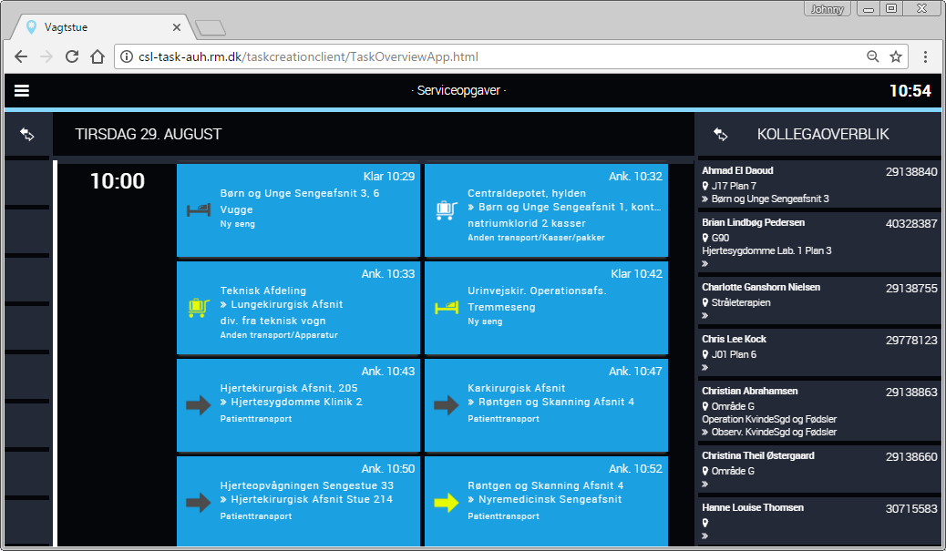
Understøttelse af serviceflow
Lokalisering giver mulighed for at servicemedarbejderne kan se deres opgaver i forhold til, hvor de befinder sig
Opgaver knytter sig ting, fx seng, dens status og placering

Slide 22
Gevinsten ligger i de organisatoriske ændringer
Digitalisering
Mobilitet
Servicekoncept
Lokalisering
Organisation
Gevinster
læring
data

Slide 23
Lokalisering er en kapabilitet
Lokalisering skal tjene et formål
Lokalisering har ikke en isoleret værdi
Lokalisering skal understøtte arbejdsgange der understøttes med it
Lokalisering kan være meget virkningsfuldt

Slide 24
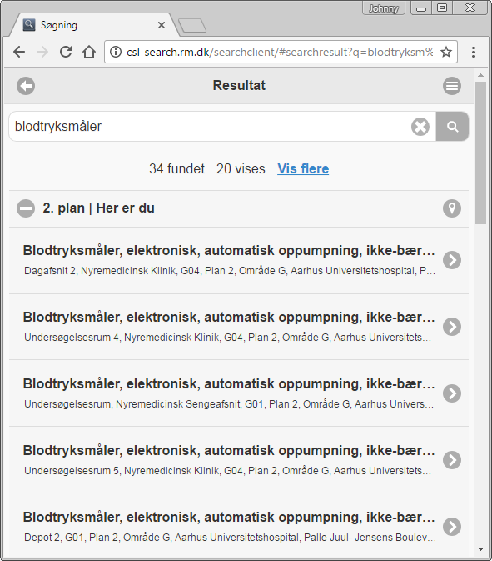
Generel søgning
Generel søgning
Google-lignende søgning efter udstyr og personer
Søgeresultater sorteres efter afstand fra hvor man selv befinder sig
Under indtastningen vises de søgninger, der matcher nu
Den simple tekst matches op mod alle felter i de indekserede objekter
Det er muligt at søge på position – dvs. man kan skrive position: Afdeling Y

Slide 25
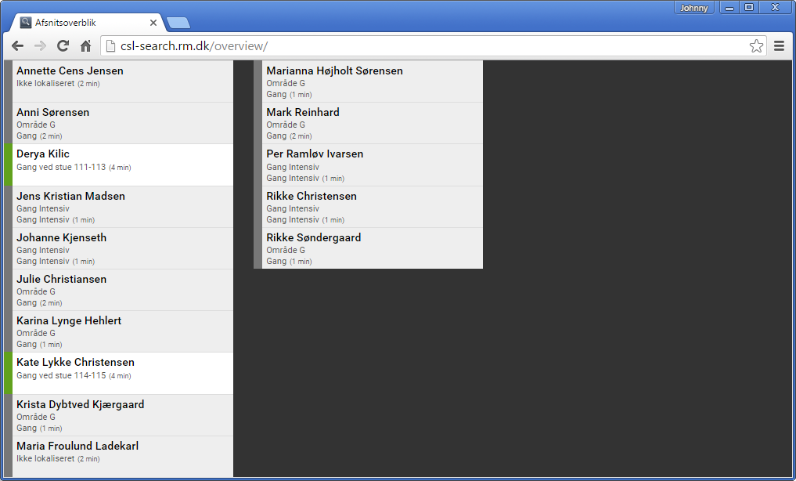
Retningslinjer for lokalisering af personale
- Personalet må lokaliseres
- Kun seneste position vises
- Der gemmes ikke tidligere positioner
- Lokalisering skal understøtte arbejdsgange: at kunne se, hvor kolleger er
- Aftalt i RMU i foråret 2013
- Orientering i lokale MED-udvalg

Slide 26
Tekniske overvejelser om forskellige sporingsteknologier.
Den nationale referencearkitektur for it-løsninger til lokalisering definerer bl.a. at applikationer skal være uafhængige af sporingsteknologier
AUH anvender WiFi og RFID
WiFi | RFID
Billig at indføre og vedligeholde | Dyr at installere og vedligeholde
Lav præcision | Høj præcision/ retningsbestemmende
Kræver batteri på enheder | Kræver ikke batteri

